Slide 1

Social-Economic Context
社會經濟狀況
How class and money affected life in the New Testament era and today
新約時代和現今社會的階層與金錢觀是如何影響生活?
Dr. Rick Griffith • 博士 • 新加坡神学院 • www.BibleStudyDownloads.org

Slide 2

REVIEW: Intertestamental Period
回顧: 兩約時期
This time period is also called the “_____” years. 這時期被稱為”____”年。
One prominent family of this period was the _________ or __________. 這時期是一個顯赫的家庭____或____。
The biggest challenge of secularization came from ______ culture. 世俗化最大的挑戰來自____文化。
T F The “synagogue” is another name for the Temple. “猶太會堂”又稱為聖殿。

Slide 3
REVIEW: Intertestamental Period
回顧: 兩約時期
This time period is also called the “silent” years. 這時期被稱為”沉默”年。
One prominent family of this period was the _________ or __________. 這時期是一個顯赫的家庭____或____。
The biggest challenge of secularization came from ______ culture. 世俗化最大的挑戰來自_____文化。
T F The “synagogue” is another name for the Temple. “猶太會堂”又稱為聖殿。

Slide 4
REVIEW: Intertestamental Period
回顧: 兩約時期
This time period is also called the “silent” years. 這時期被稱為”沉默”年。
One prominent family of this period was the Maccabees or Hasmoneans. 在這個時期一個顯赫的家庭是馬加比或哈斯摩尼。
The biggest challenge of secularization came from ______ culture. 世俗化最大的挑戰是來自____文化。
T F The “synagogue” is another name for the Temple. “猶太會堂”又稱為聖殿。

Slide 5
REVIEW: Intertestamental Period
回顧: 兩約時期
This time period is also called the “silent” years. 這時期被稱為”沉默”年。
One prominent family of this period was the Maccabees or Hasmoneans. 在這時期一個顯赫的家庭是馬加比或哈斯摩尼。
The biggest challenge of secularization came from Greek culture. 世俗化最大的挑戰來自希腊文化。
T F The “synagogue” is another name for the Temple. “猶太會堂”又稱為聖殿。

Slide 6
REVIEW: Intertestamental Period
回顧: 兩約時期
This time period is also called the “silent” years. 這時期被稱為”沉默”年。
One prominent family of this period was the Maccabees or Hasmoneans. 在這時期一個顯赫的家庭是馬加比或哈斯摩尼。
The biggest challenge of secularization came from Greek culture. 世俗化最大的挑戰來自希腊化。
T F The “synagogue” is another name for the Temple. “猶太會堂”又稱為聖殿。

Slide 7

Social-Economic Context
社會經濟狀況
97
Population 人口
Languages 語言
Social Life 社會生活

Slide 8

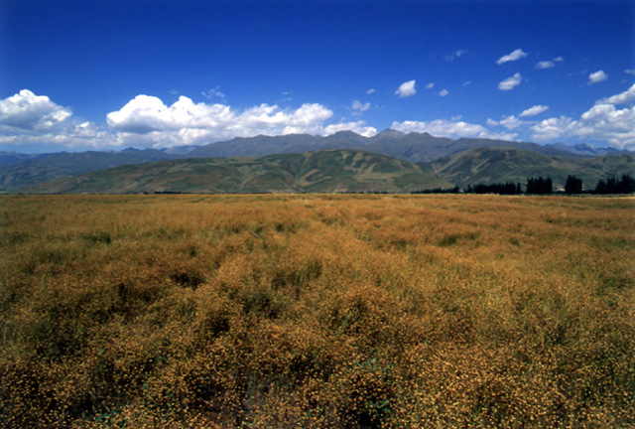
The NT World was Agrarian
新約是農業社會
97
How would this affect:
這如何影響
social structure, economy, and religious life?
社會結構，經濟結構和信仰生活?

Slide 9
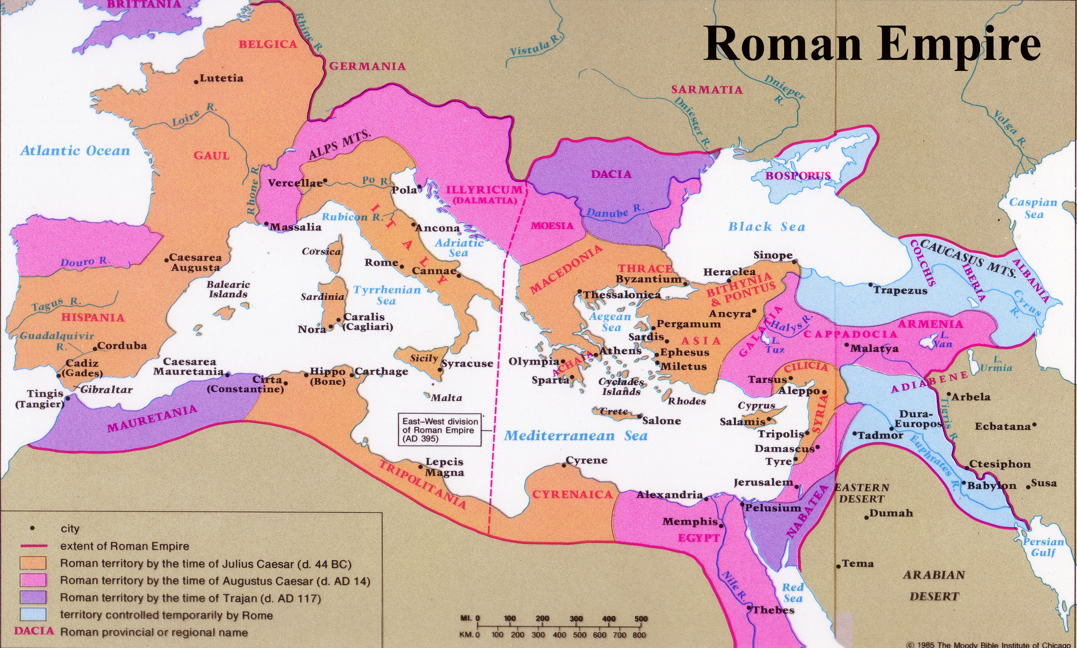

Population of Empire = 55 Million
羅馬帝國的人口=五千五百萬
97
Gentiles - 51 million
Jews - 4 million
Notes:
Gentiles-51million: 外邦人-五千一百萬。 Jews-4 million: 猶太人-四百萬。

Slide 10
Population Groupings
人口分類
97
Notes:
Roman Empire: 羅馬帝國。

Slide 11
Notes:
Citizens=公民，Non-Citizens=非公民，Slaves=奴隸

Slide 12
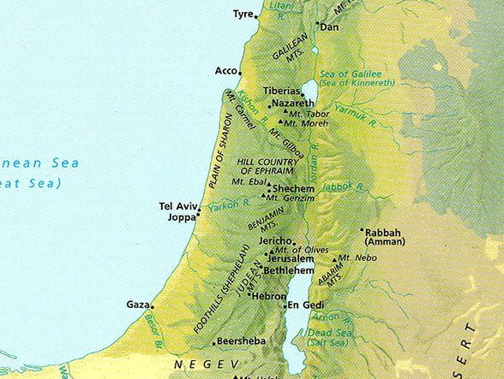
Ethnic Populations of Palestine
巴勒斯坦的種族人口
97
Batanea 巴坦尼亞
Galilee 加利利
40%
60%
Samaria 撒瑪利亞
Gentiles
Decapolis 低加波利
Perea 比利亞
Judea 猶大
Idumea 以土買
Arabia 阿拉伯
Notes:
Gentiles 外邦人 Jews 猶太人

Slide 13
Languages of the Empire
97
Languages of the Empire
Latin
Greek
Aramaic
Notes:
Languages of the Roman Empire (羅馬帝國通用的語言) : Latin 拉丁文， Greek 希腊文， Aramaic 亞蘭文。

Slide 14
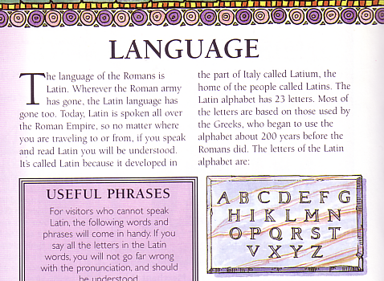
Latin: The Legal Language 法律上的語言
23 Letters from Latium, Italy
23個字母是從義太利而來
Numerals Based on Letters
以字母為根據的數字
I = 1
V = 5
X = 10
D = 500
L = 50
C = 100
M = 1000
Quiz: Add these numbers:
小測驗: 數字的加法
Latin is a language
As dead as dead can be.
It killed the ancient Britons
And now it’s killing me!
拉丁文是一種完全無趣味的語言，它曾折磨古代的英國人。而現在卻在折磨我。
(Old British school chant)
88
LXXXVIII
+ 12
+ XII
100
Answer:
答案:
C

Slide 15
What does this say? 它說什麼呢?
MR PIGS 豬先生
MR NOT PIGS! 非豬先生
OSAR
CM PENS? CM 筆
LIB
MR PIGS! 豬先生
Them are pigs 它們是豬
Them are not pigs! 它們不是豬群!
Oh, yes they are! 喔!他們是!
See them pens? 看他們的筆?
Well I’ll be! 我是!
Them are pigs! 它們是豬群!
Peter had an accent too!
彼得也有腔調!

Slide 16
Aramaic in Palestine
亞蘭文在巴勒斯坦
97
Batanea 伯特
Galilee 加利利
“After a little while the bystanders came up and said to Peter, ‘Certainly you too are one of them, for your accent betrays you.’” “過了不多的時后，旁邊者的人前來，對彼得說，你真是他們一黨的。你的口音把你露出來了。”
(Matthew 26:73)
(馬太福音26:73)
40%
60%
Samaria
Gentiles
Decapolis
Perea
Judea 猶大
Idumea 以土買
Arabia 阿拉伯

Slide 17
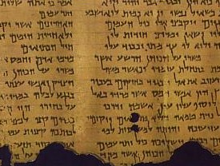
Hebrew in Palestine?
希伯來文在巴勒斯坦
98
Previously thought virtually unknown
以往的看法不詳
Recent studies say it was common
最近研究認為在當地是很普遍使用的

Slide 18
Languages of the Empire
98
Languages of the Empire
Latin
Greek
Aramaic
Hebrew
Notes:
Languages of the Empire:羅馬帝國通用的語言。Roman:羅馬帝國。Latin:拉丁文。Greek:希腊文。Aramaic:亞蘭文。Hebrew:希伯來文。

Slide 19
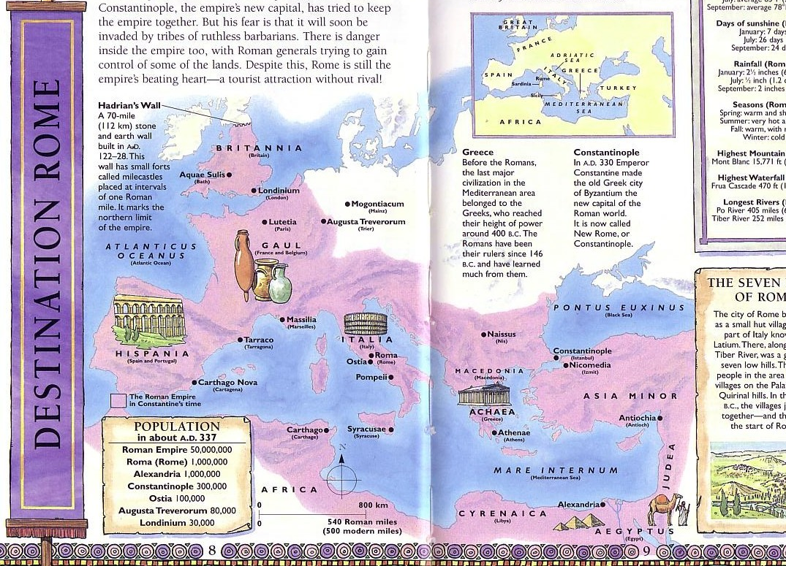
Social Life
98
Social Classes 社會階層
Roman Social Institutions羅馬社會制度
Ethnic Groups 族群
Racial Prejudice
種族偏見
Next Class Session
下一課
Notes:
Social Life: 社會生活。Destination Rome:羅馬為終點。

Slide 20
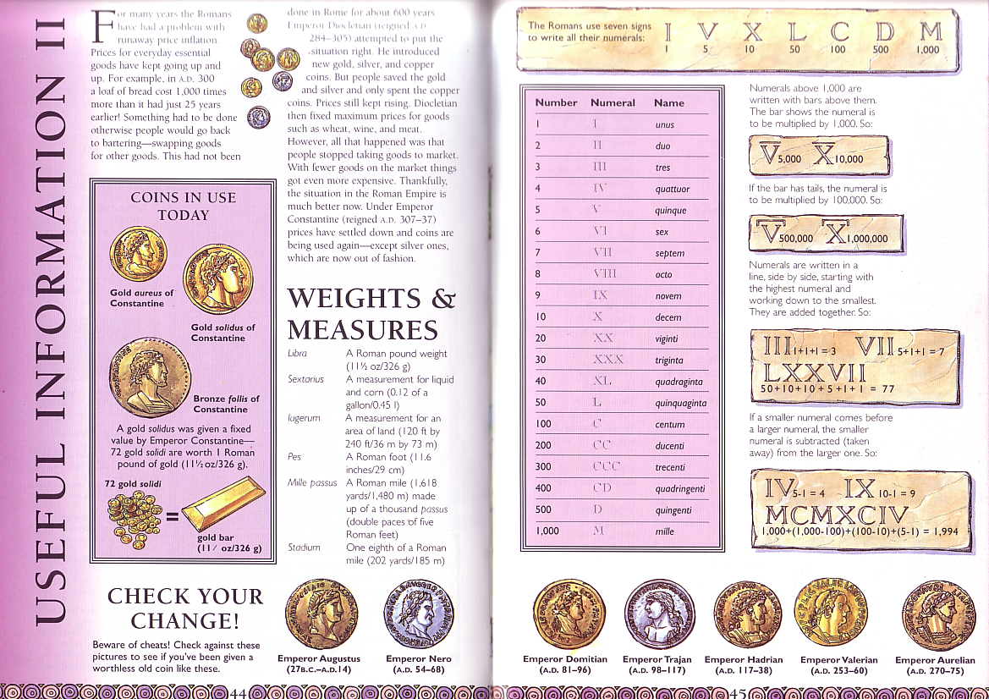
Four Roman Social Classes
四個羅馬社會階層
98
Equestrians (Patricians)騎術(貴族)
Plebians 中産階層
Freedman 平民(自由民)
Slaves 奴隸

Slide 21
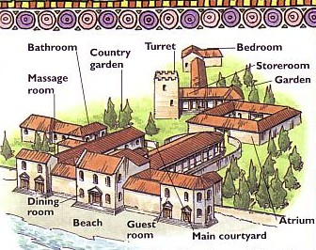
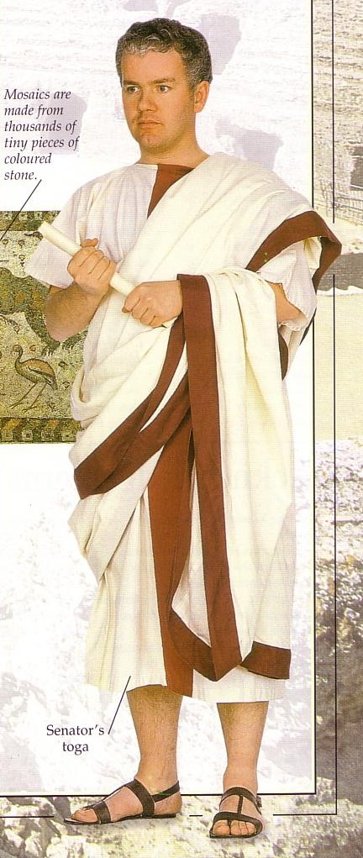
Social Classes
社會階層
98
Equestrians (Patricians)
騎術(貴族)
Notes:
Bathroom:浴室。Massage room:按摩室。Country Garden:國家庭園。Turret:塔樓。Bedroom:卧室。Storeroom:貯藏室。Garden:花園。Atrium:古羅馬大宅的天井。Main courtyard:主要庭院。Guest Room:客人房。Beach:海灘。Dining room:廳。

Slide 22
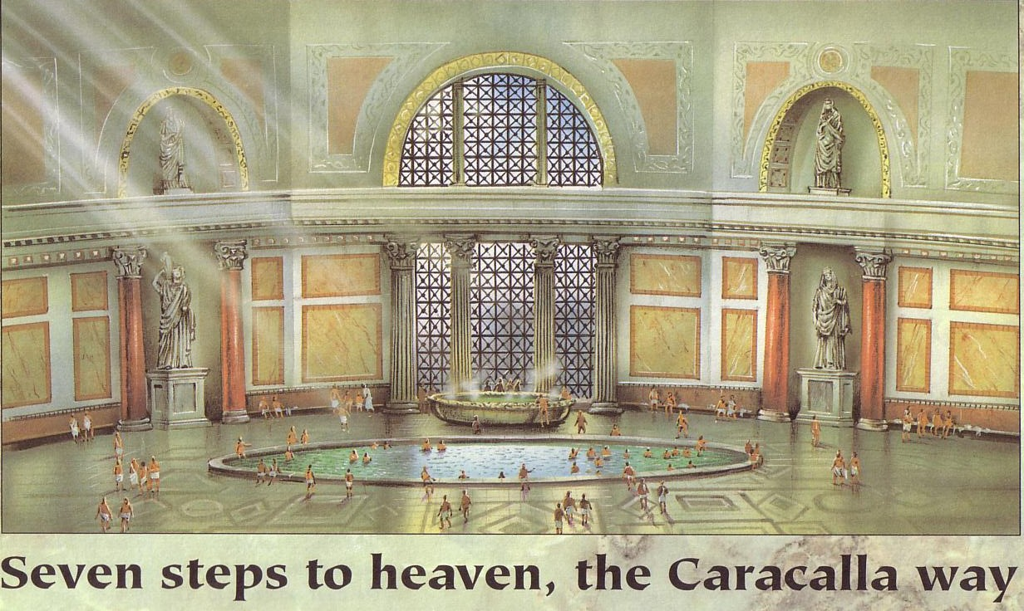
The Caracalla: Roman Luxury
迦里迦拉式: 羅馬式的奢華
98
Notes:
Seven steps to heaven, the Caracalla way:迦里迦拉的方式:七步到天堂。

Slide 23
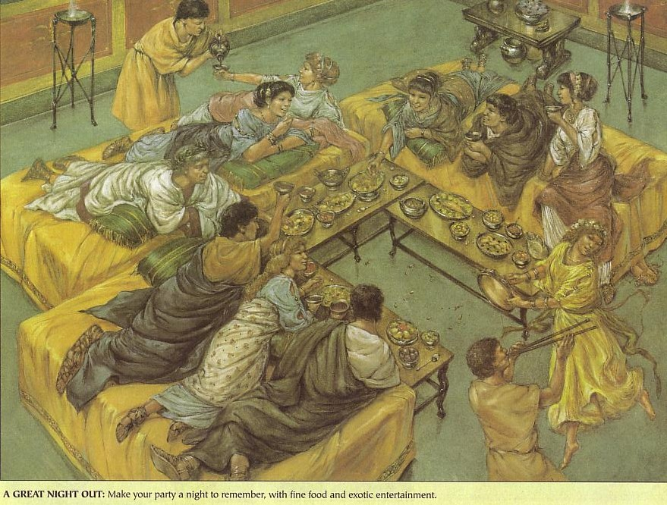
What is Proper Etiquette at a Roman Feast?
什麼是在羅馬宴會中正式的禮儀呢?

Slide 24
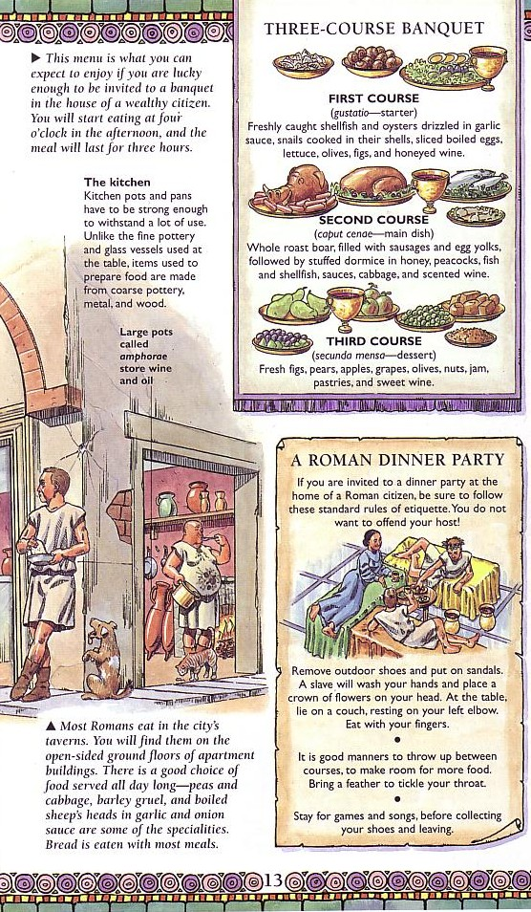
Three-Course Banquet
Notes:
A Roman Dinner Party:羅馬人的晚宴。Three-course Banquet:三菜的宴會。First course:第一菜。Second Course:第二菜。Third Course:第三菜。

Slide 25
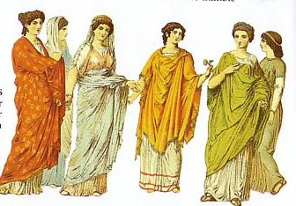
Wealthy Roman Women
富裕的羅馬婦女
98

Slide 26
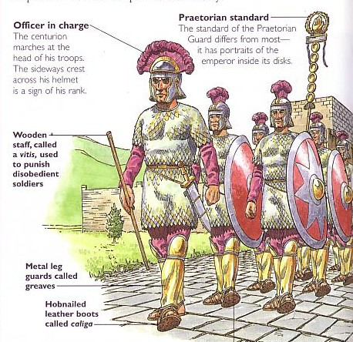
Social Classes
社會階層
98
Centurions were Wealthy
富裕的百長
Notes:
Officer in charge: 負責的軍官。Praetorican standard: 標準的羅馬保衛隊。Wooden staff: 木的權。Metal leg: 金的褲腿。Hobnaled leather boots: 裝上鞋釘的皮靴子。

Slide 27
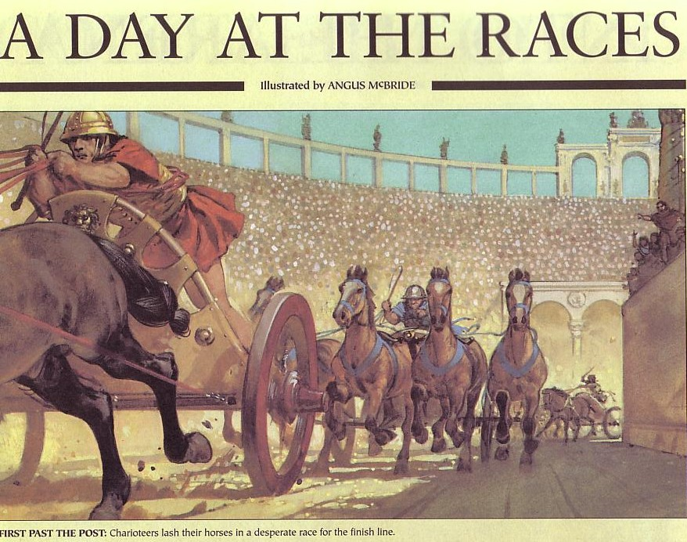
Romans loved the races
Notes:
A DAY AT THE RACES: 競賽j之日。

Slide 28

Equestrian High Priests
上流社會的大祭司
98
Illegal 不合法
Illegal不合法
Illegal不合法
Annas 亞那
Caiaphas 該亞法
Sanhedrin 古猶太最高評議會兼最高法院
Annas & Caiaphas both conducted illegal trials
亞那與該亞法行非法的判訊

Slide 29
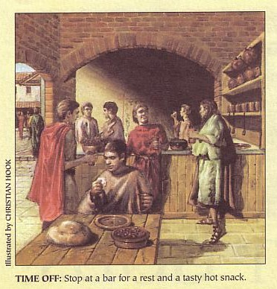
Social Classes
社會階層
98
Equestrians 騎術(貴族)
Plebians 中産階層
Freedman 平民(自由民)
Slaves 奴隸

Slide 30
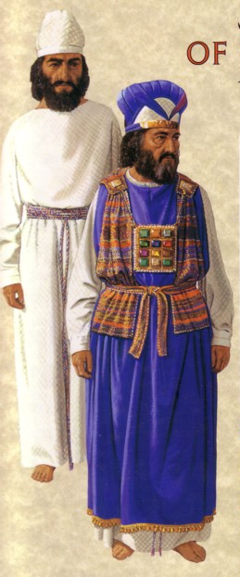
Regular Plebian Priests Wore Plain White Linen
正式的中産階層祭司穿著淺白色的亞麻布衣
98

Slide 31
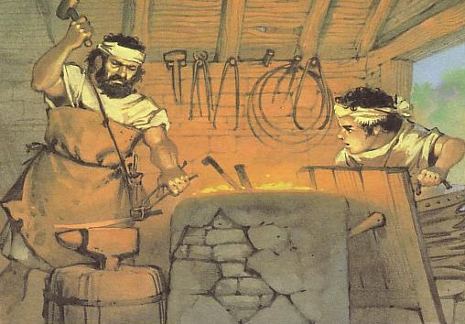
Plebian Artisans (Blacksmith)
中産階層的工匠(鐵匠)
98

Slide 32
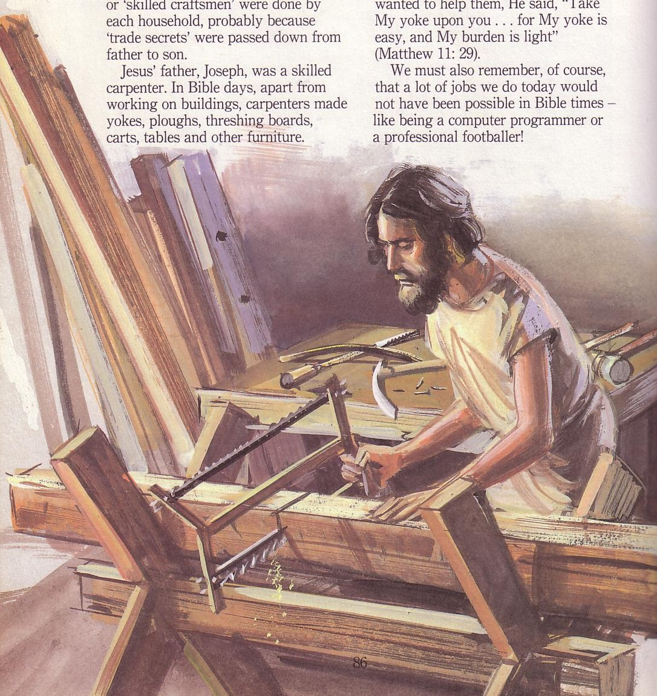
Jewish Carpenters were Plebians
猶太的木匠是中産階層
98

Slide 33
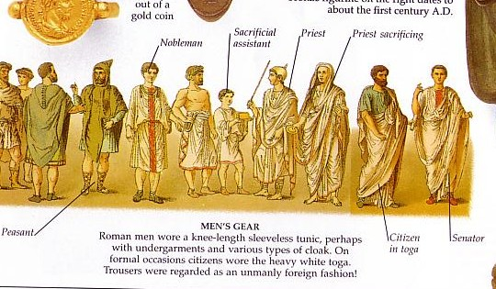
Social Classes
社會階層
Freedman were former slaves of various classes
平民(自由民)是以往的奴隸
98
Equestrians 貴族
Plebians 中産階層
Freedman 平民(自由民)
Slaves 奴隸

Slide 34
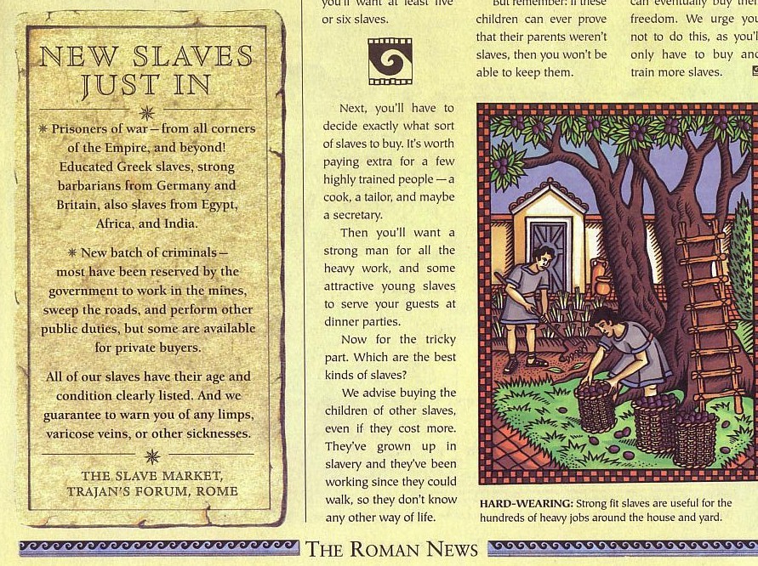
Social Classes社會階層
98
Equestrians (Patricians)騎術(貴族)
Plebians 中産階層
Freedman 平民(自由民)
Slaves 奴隸

Slide 35
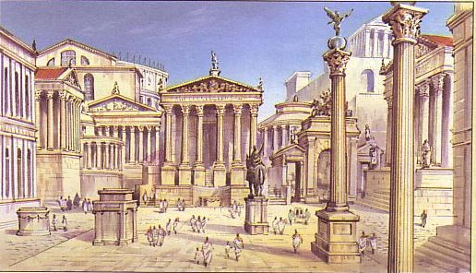
Members of the City Community could appeal to the Forum of Rome
城市社區的成員可以向羅馬論壇上訴
98

Slide 36
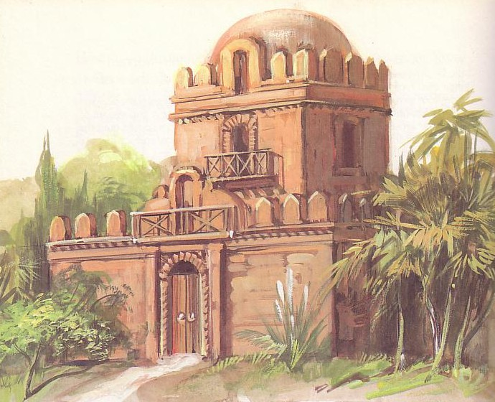
Characteristics of the Household Community
家庭社區的特性
99
Same Biological Source on Same Estate 相同的財産上有相同的生物來源
Hierarchy of Authority 權力的組織架構
Freedmen and Slaves 平民與奴隸
Common Religion 共同的宗教與信仰

Slide 37
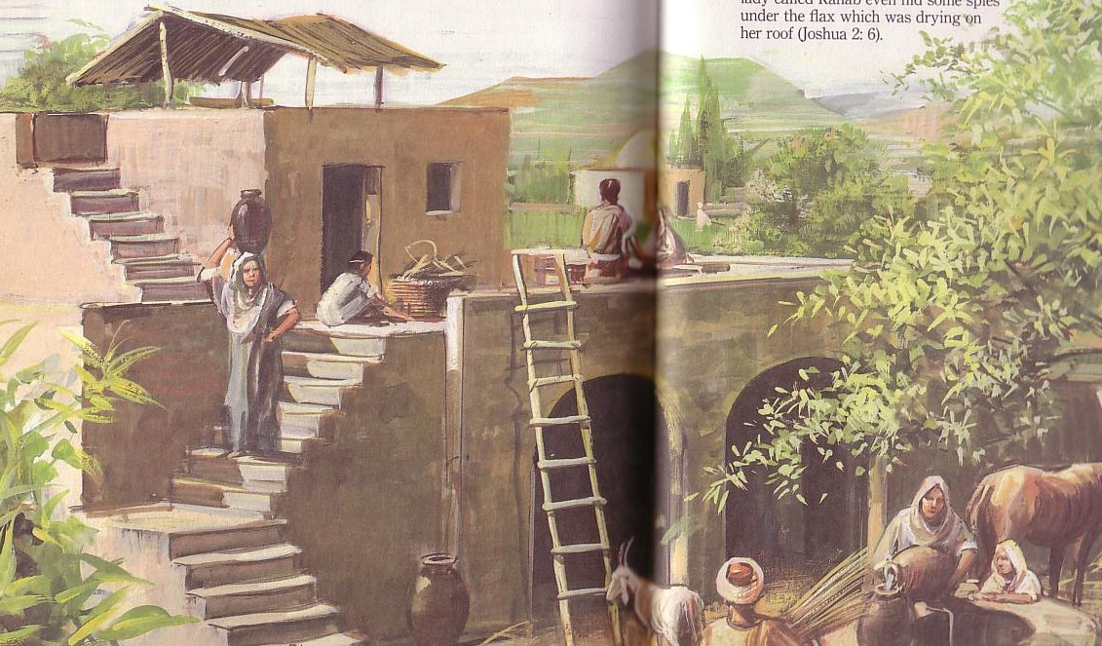
Household Implications
家庭的功能
99
Household conversions 家人的談話地點
Unity of body of Christ 在基督的合一
Flexible structure 靈活的結構
Relationships 聯絡
Church meeting place 教會聚會的地點
Social variety 社交地點
Testing ground 測試地點

Slide 38
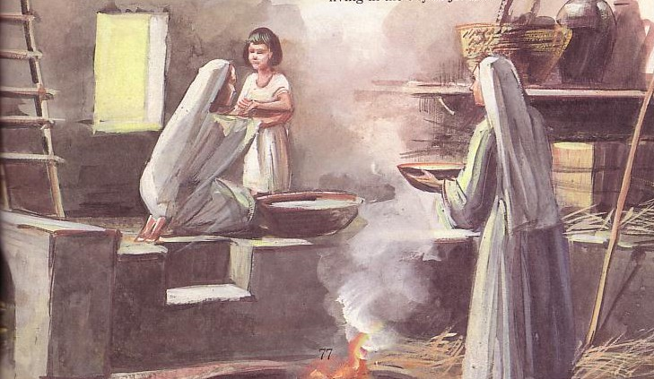
Households Tested Faithfulness
家庭的考驗從一而終
99

Slide 39
Household Implications
家庭的功能
99
Household conversions 家人的談話地點
Unity of body of Christ 在基督裡的合一
Flexible structure 靈活的結構
Relationships 關係
Church meeting place 教會聚會的地點
Social variety 社交地點
Testing ground 測試地點
Household evangelism 家庭的宣教

Slide 40
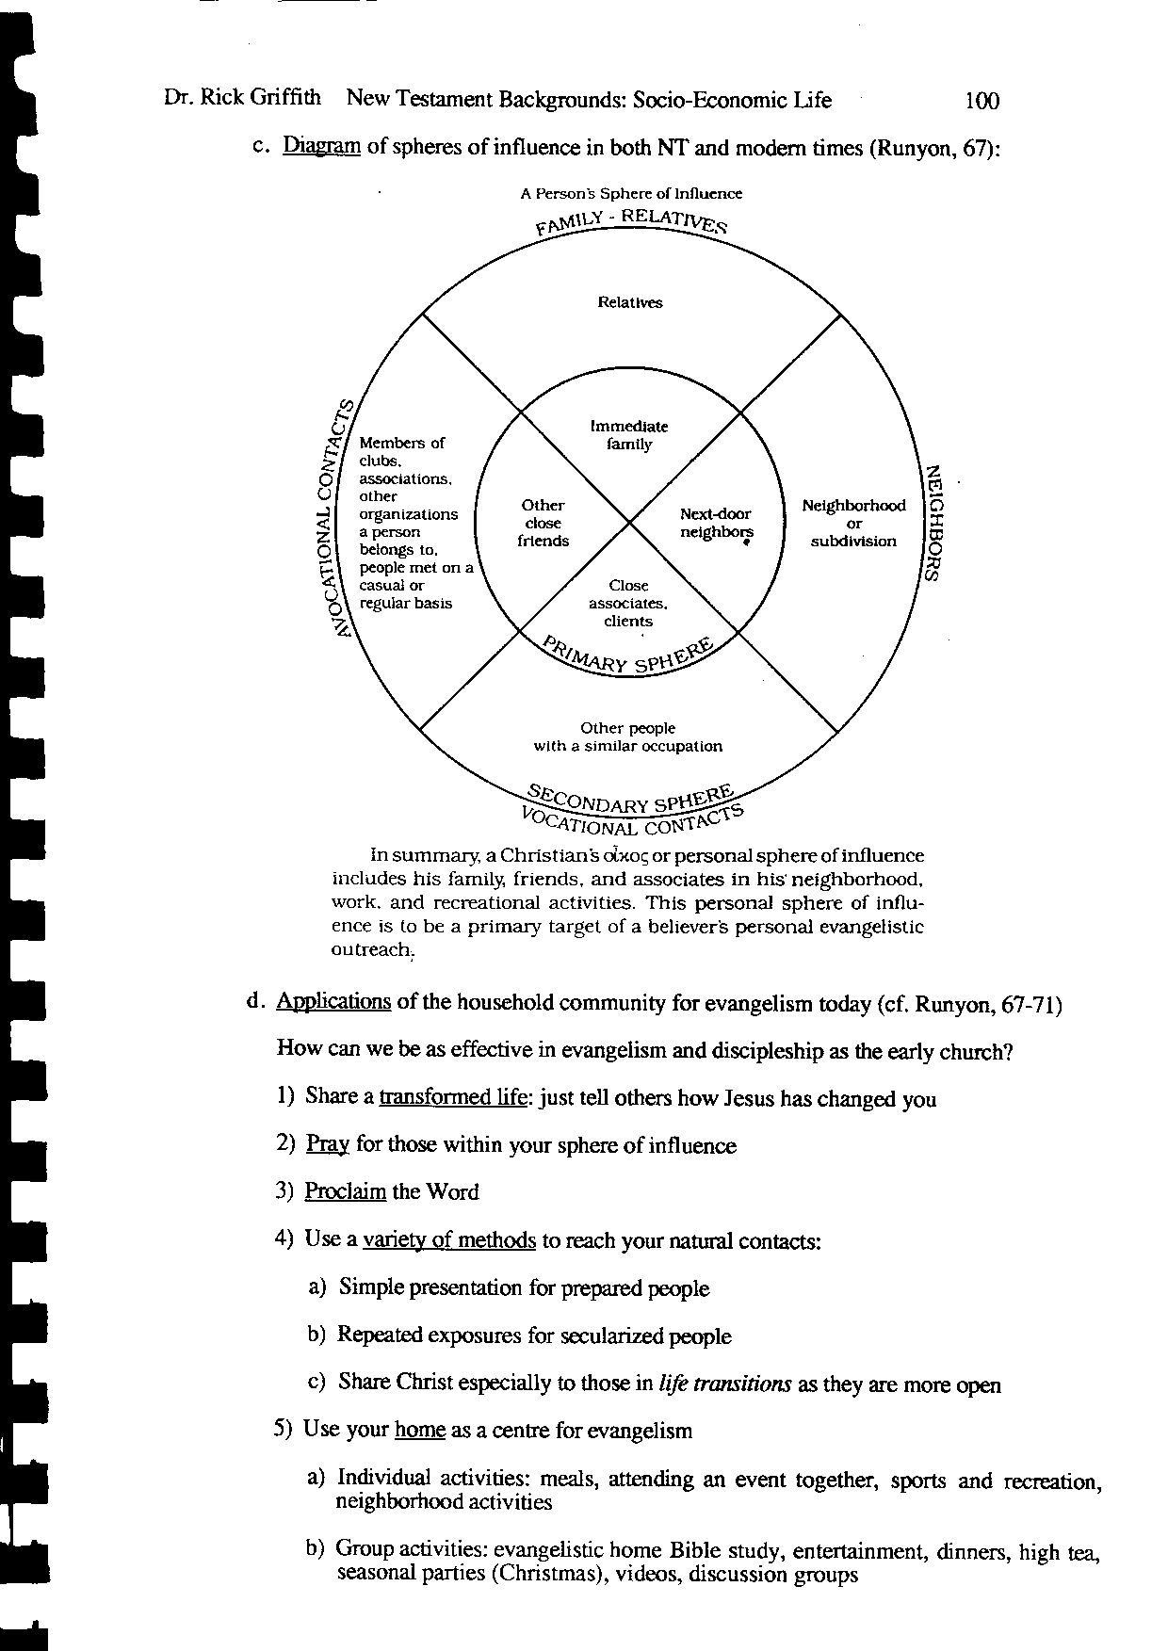

Spheres of Influence
影響的領域
100
Notes:
總結:基督徒或個人影響的領域裏，包括了他的家庭，朋友，鄰居，工作和娛楽活動。這些是個人影響的領域都成為基督徒傳福音的目標。

Slide 41
Household Applications
家庭的應用
100

Slide 42
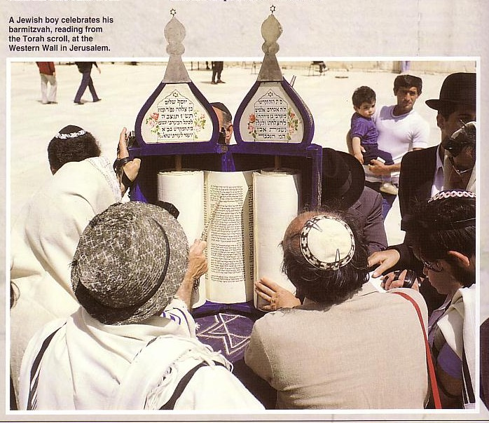

Slide 43
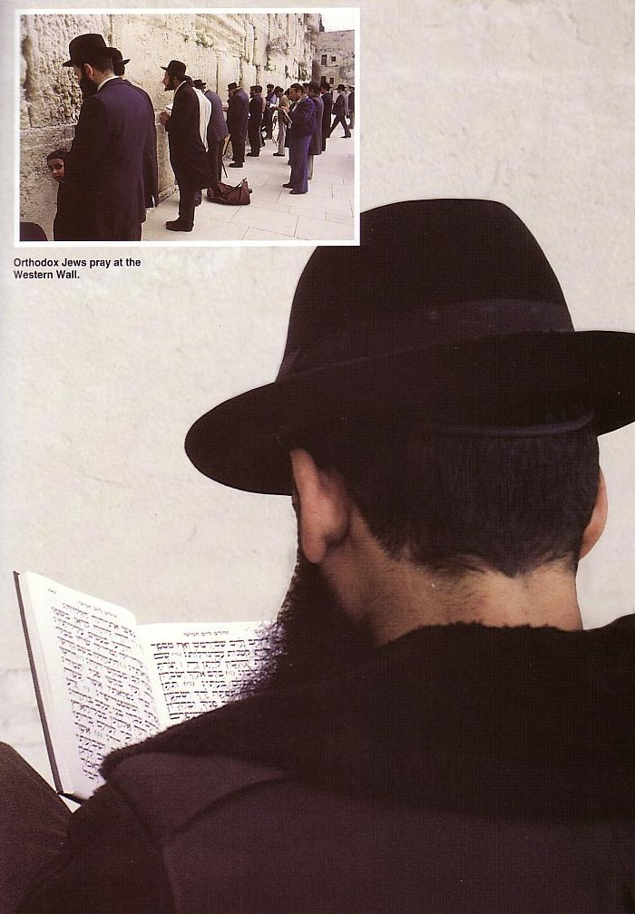

Slide 44
Black

Slide 45


新约全书背景链接地址 BibleStudyDownloads.org
免费获得该讲解!
圣经学习下载
Notes:
The explanation for free!
NT Backgrounds link address

